Slide 1
PUNE PROJEKT. TEMA:si funksjonon kompjutri. PUNOI:brisena, alberto, alisa, fatjon, anton.

Slide 2
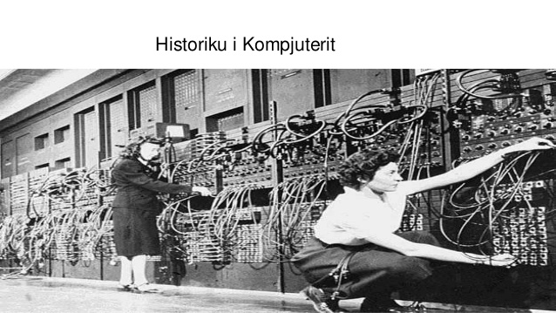
Shume kohe me pare nuk kishte shume kompjutra ishte nje por shume i madh sa nje shtepi por hargjonte shume energji.Sa duhej te fikshin te gjitha dritat e qytetit per te ndesur nje kompjuter ,per te ber nje dhogaritje

Slide 3
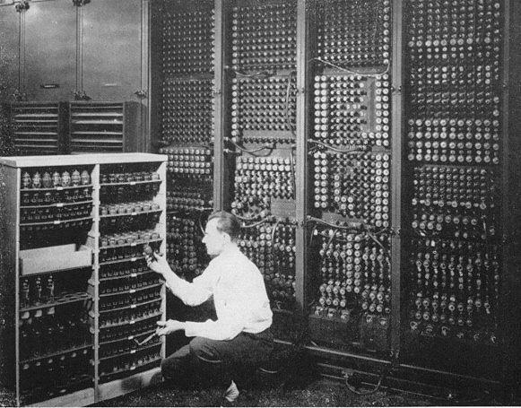
Një inxhinier duke ndërruar njërin nga 19,000 gypat katodik ne kompjuterin ENIAC.

Slide 4
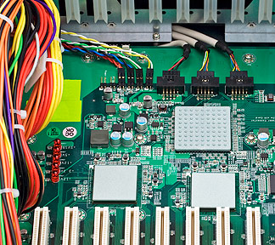
Ku qëndron ngjashmëria e kompjuterit me trurin?
Kompjuterat dhe truri duket se kanë shumë të përbashkëta. Të dy mund të japin dhe përpunojnë informacion. Por veç këtij përngjasimi.

Slide 5
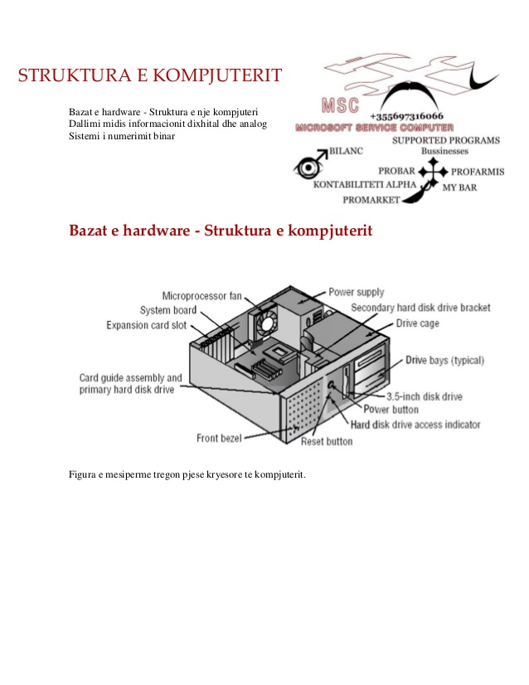

Slide 7
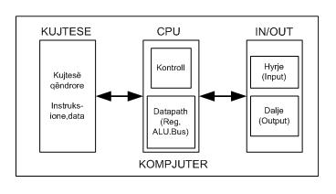
– Njësitë dhe koncepte kryesore të kompjutrit

Slide 8
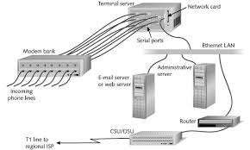
Struktura e internetit .

